Slide 1
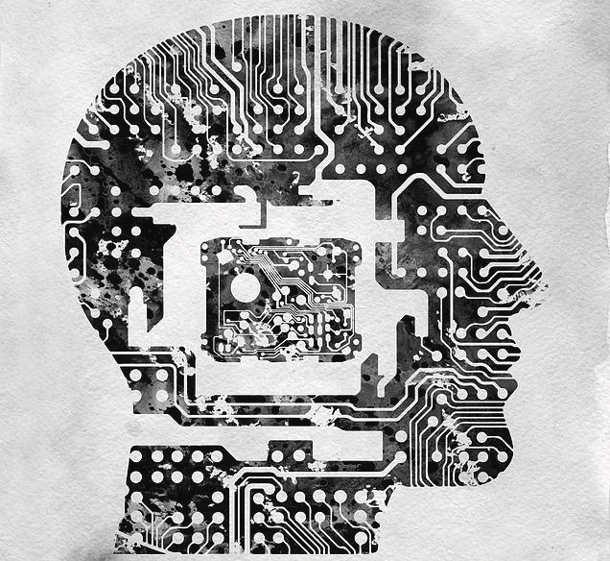
Introdução e Problemática
As pessoas envelhecem e precisam de ajuda. Ainda assim querem independência.
A inteligência artificial vai prevenir acidentes, assessorar tratamentos, monitorar e comunicar aos entes queridos e p
Melhorar as infraestrutura das residências para diminuir índices de mortaliade e acidente graves;
Integração de comunicações para socorro imediato;
Aumentar a eficácia de tratamentos e amenizar os efeitos da idade;

